Slide 1
2018
程式設計與實習(一)
One day you'll leave this world behind
So live a life you will remember
By 黃宬瑋
Email : soimportant0318@gmail.com

Slide 2
複習一下
int num = 10;
Q : 這行程式碼代表什麼含意?
從記憶體分配一塊 int (4bytes) 大小的空間，並且將值設定為10
Q : 怎麼使用這個變數?
A : num += 10;

Slide 3
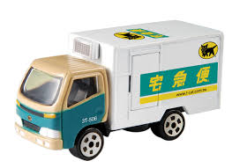

複習一下
記憶體
變數型態
變數名稱
變數值
物流中心
箱子大小
貨品編號
內容物

Slide 4
型態怎麼選?
預期這個變數會存到什麼數值或什麼運算
決定這個變數該是什麼型態
E.g. value > 2^31 → long long int

Slide 5
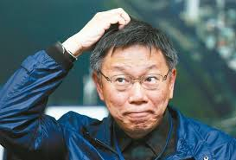
邏輯大補帖
這是柯文哲?

Slide 6

邏輯大補帖
這是姚文智?

Slide 7

邏輯大補帖
這是馬英九?

Slide 8
邏輯大補帖
這裡有姚文智且柯文哲嗎?
這裡有姚文智或柯文哲嗎?

Slide 9
邏輯大補帖 -- 真值表
And | 0 | 1
0 | 0 | 0
1 | 0 | 1
Or | 0 | 1
0 | 0 | 1
1 | 1 | 1
Not
0 | 1
1 | 0
Xor | 0 | 1
0 | 0 | 1
1 | 1 | 0

Slide 10
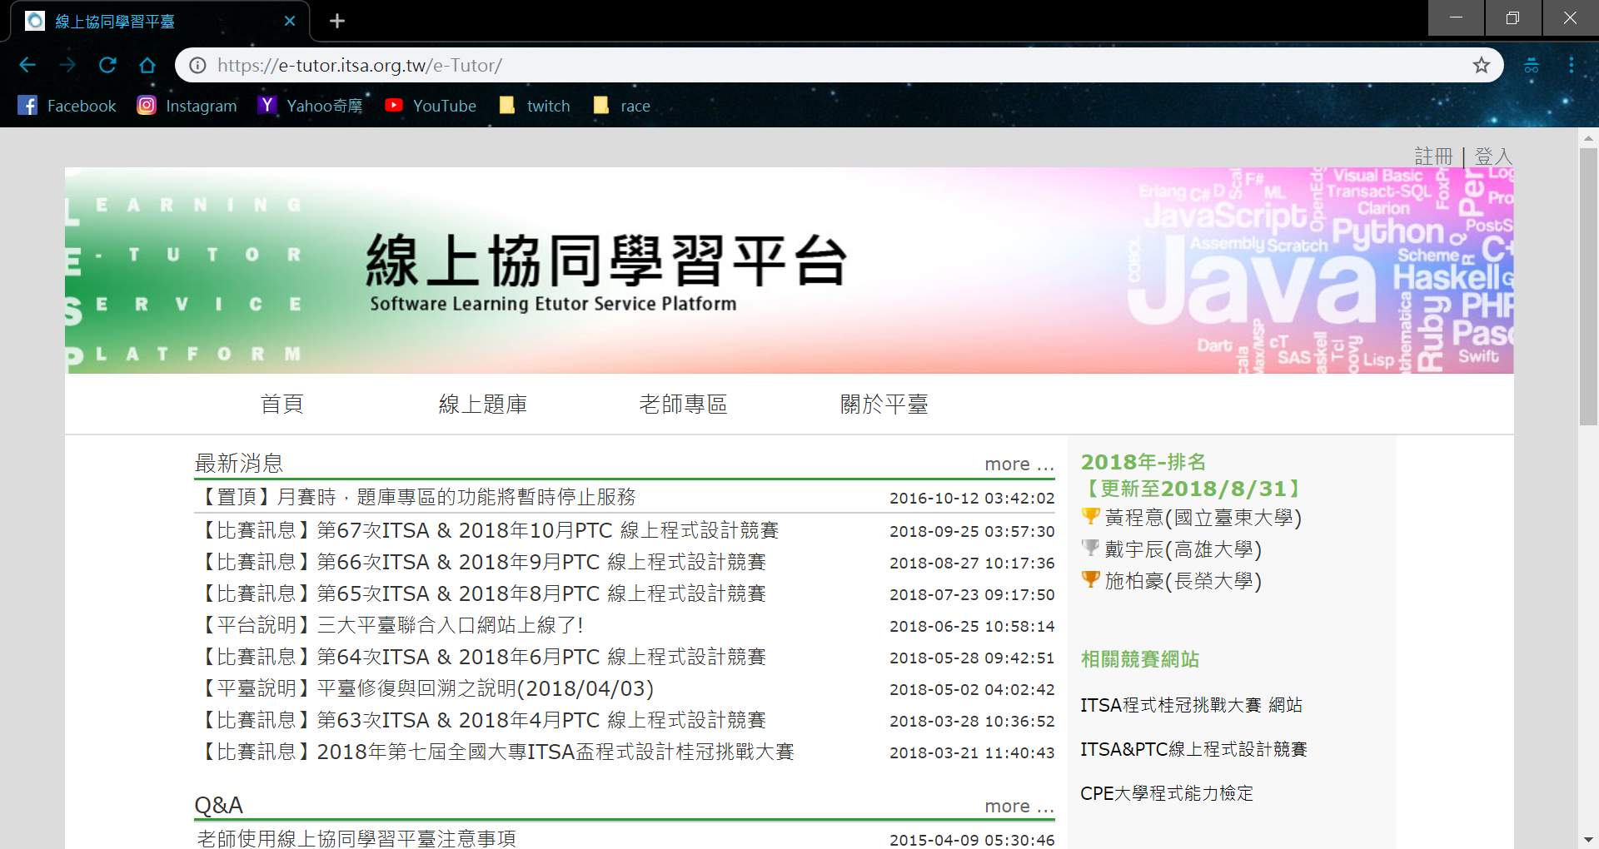
https://e-tutor.itsa.org.tw/e-Tutor/

Slide 11
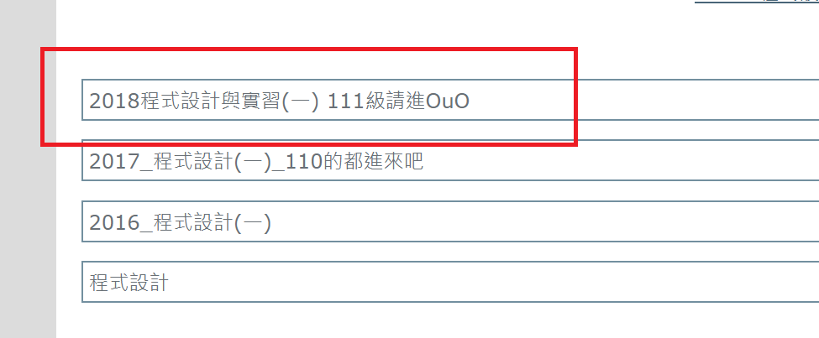
來寫寫小題目吧
老師專區 → 高雄市 → 國立高雄大學 → 張保榮老師

Slide 12
Thanks for listening
You’ve been struggling to make things right.
That’s how a superhero learns to fly.
By 黃宬瑋
Email : soimportant0318@gmail.com

